Slide 1
Tyr
Ninna Guimarães: Azevedo.ninna@gmail.com
Gustavo Zilles: gzilles@Hotmail.com
Igor França: lee12rock@gmail.com
João Pedro Cunha: johnny.cmr@gmail.com

Slide 2
“Limitação” de acesso para crianças
SITUAÇÃO ATUAL
PROPOSTA
DIFERENCIAL
COMPLEMENTO
DETALHES TÉCNICOS
Tudo que é proibido é mais gostoso
9 a 10 anos – 44% usam redes sociais
11 a 12 anos – 71% usam redes sociais
Idade mínima de 13 anos (Lei federal EUA – Children Online Privacy Protection 1998)
Fonte: http://www.ebc.com.br/tecnologia/2012/10/pesquisa-tic-kids-online-brasil

Slide 3
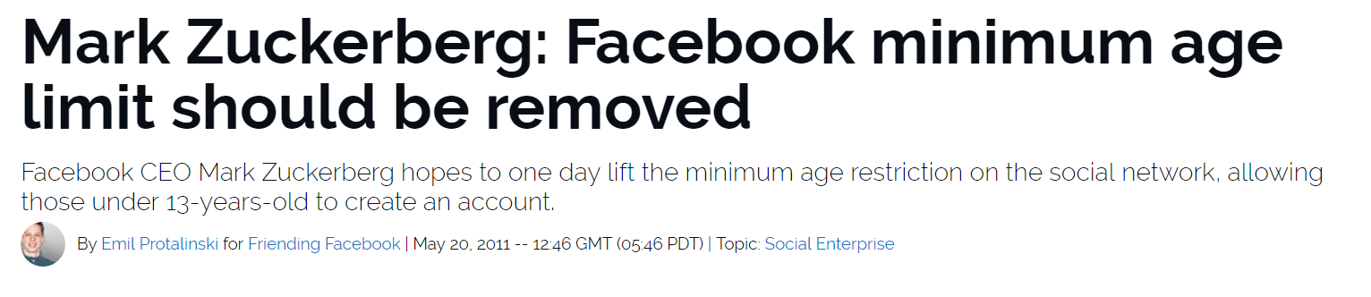
DEVERIA HAVER IDADE MÍNIMA?
SITUAÇÃO ATUAL
PROPOSTA
DIFERENCIAL
COMPLEMENTO
DETALHES TÉCNICOS

Slide 4

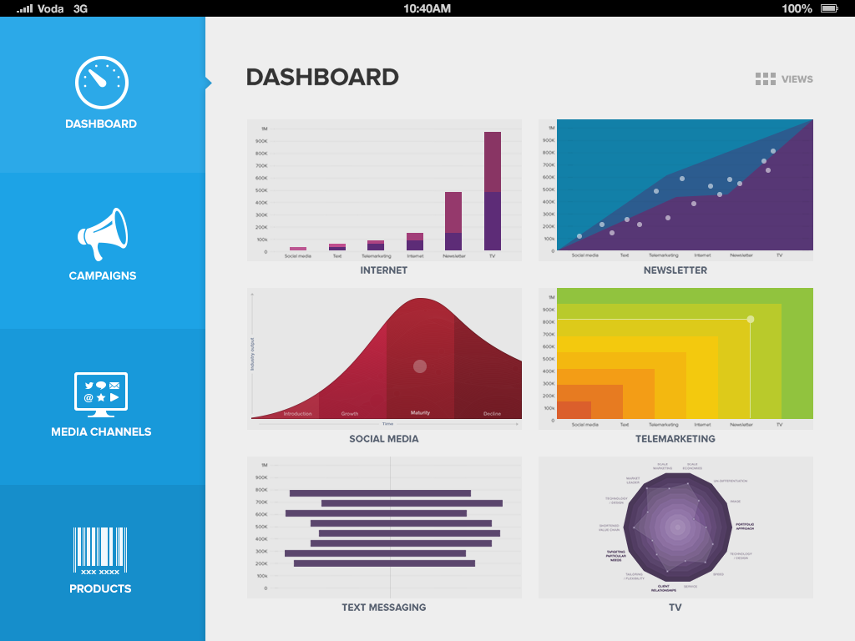
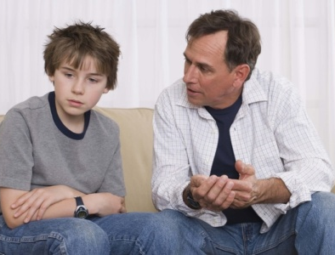


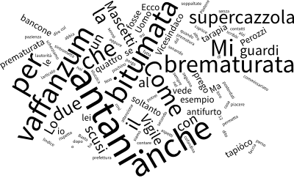

SITUAÇÃO ATUAL
PROPOSTA
DIFERENCIAL
COMPLEMENTO
DETALHES TÉCNICOS
CUIDAR AO INVÉS DE PROIBIR
HUMOR HOJE:
Permissão de acesso aos pais
Redes sociais
palavras
Variação de humor
humor
Palavras estranhas
Novas pessoas
DENUNCIAR NO APP
Tela exibida aos pais

Slide 5
SITUAÇÃO ATUAL
PROPOSTA
DIFERENCIAL
COMPLEMENTO
DETALHES TÉCNICOS
O RELATÓRIO - Principais análises
Detecção de palavras não usuais
- Nua, pelada, sexo, [número de telefone]...
Mudanças bruscas nas conversas
- Aumento no número de palavras por dia
Linguajar mais maduro na conversa
- Detecção de tendências no vocabulário de pessoas mais velhas
Tendências comportamentais
- Criança cativada (pré abuso), depressiva (pós abuso)...

Slide 6

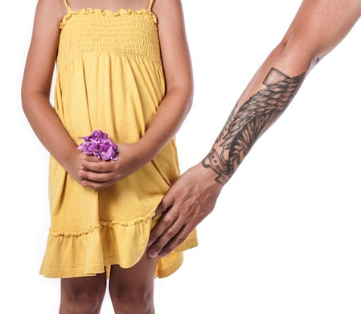
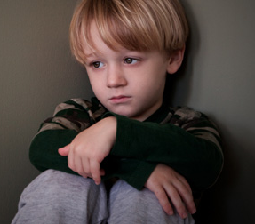

SITUAÇÃO ATUAL
PROPOSTA
DIFERENCIAL
COMPLEMENTO
DETALHES TÉCNICOS
Machine learning & perfis psicológicos
O uso do Machine Learning para detectar perfis psicológicos permite:
Pré abuso: Detectar adultos falando assuntos suspeitos com crianças
Pós abuso: Detectar crianças depressivas que podem ter sofrido abusos na escola, família, vizinhança...
Detecção da patologia: Detectar jovens com tendência a realizar abusos futuramente.

Slide 7
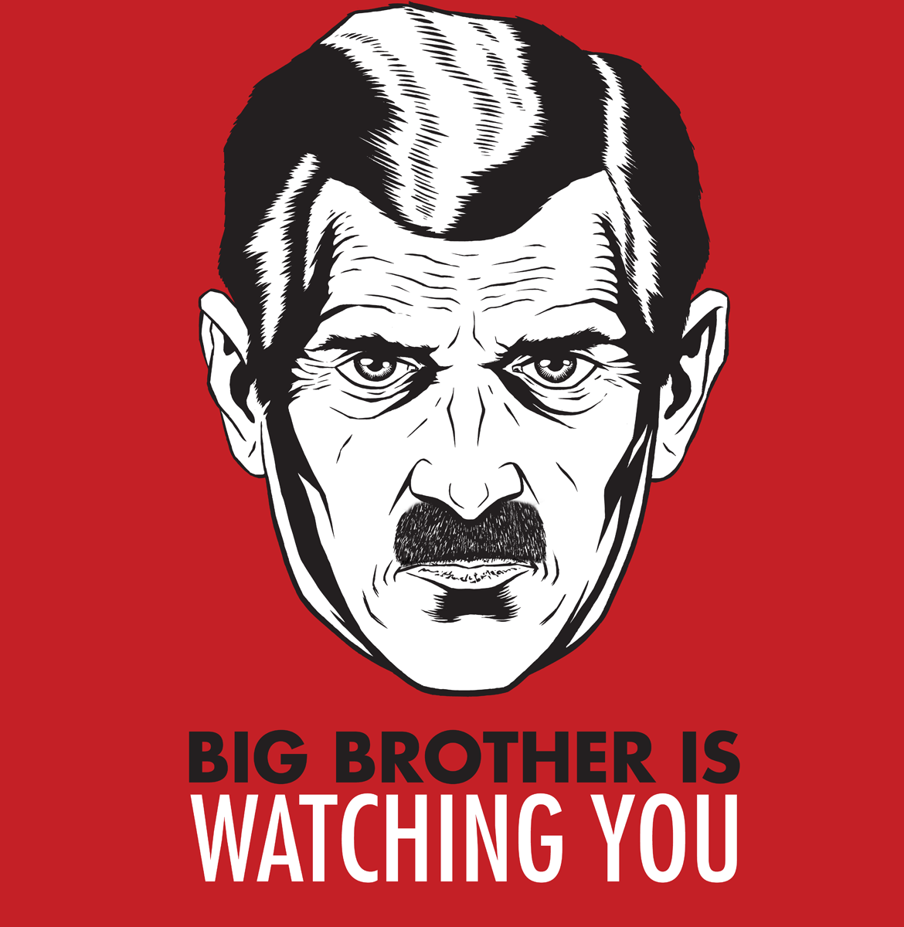

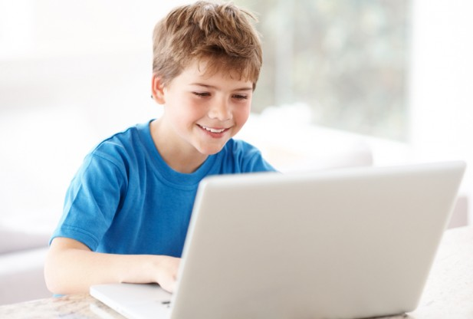
SITUAÇÃO ATUAL
PROPOSTA
DIFERENCIAL
COMPLEMENTO
DETALHES TÉCNICOS
App externo
App funcionaria externamente às redes sociais
- Evitar impressão de que redes sociais monitoram as vidas dos usuários
- Quem realizaria o monitoramento seria um app externo com a permissão dos pais da criança
- Possibilidade: permissão de crianças em redes sociais, desde que sejam monitoradas pelos pais
Possíveis parcerias
- App, Redes Sociais, Polícia Federal...
TYR

Slide 8
SITUAÇÃO ATUAL
PROPOSTA
DIFERENCIAL
COMPLEMENTO
DETALHES TÉCNICOS
fluxograma
Conseguir permissões
Pegar dados de mensagens da rede social
Limpar e filtrar dado cru
Dataframe
Banco de dados não estruturado
IBM Watson
Language
Personal Insights
Score
Banco de dados não relacionado
Tone Analyser
Score
Estatísticas cruas
Data Analytics

